Slide 1
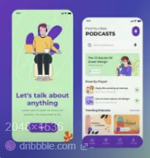
Podcast: Η φωνή μας γίνεται ιστορία
Τι είναι podcast;
Πώς δημιουργείται;
Πώς μιλάμε σωστά;
Δραστηριότητα;

Slide 2
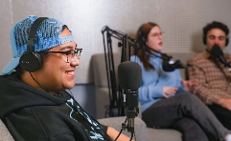
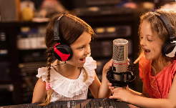
Τι είναι podcast;
Μια ηχογραφημένη εκπομπή σαν ραδιόφωνο
Ακούμε όποτε θέλουμε
Μπορεί να είναι συνέντευξη, αφήγηση ή συζήτηση

Slide 3

Πού βρίσκουμε podcast;
Spotify
Apple Podcasts
YouTube
Εκπαιδευτικά και ψυχαγωγικά θέματα (European School Radio)

Slide 4

Γιατί να κάνουμε podcast;
Εκφραζόμαστε
Συνεργαζόμαστε
Γινόμαστε δημοσιογράφοι
Δίνουμε φωνή στις ιδέες μας

Slide 5
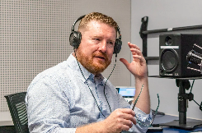
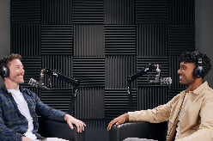
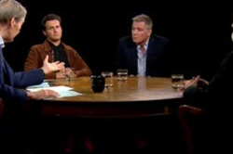
Είδη podcast
Συνέντευξη
Αφήγηση
Συζήτηση
Ρεπορτάζ

Slide 6

Δομή podcast
Εισαγωγή
Ποιοι είμαστε
Τι θέμα έχουμε
Κύριο μέρος
Θέμα/ συνέντευξη/ αφήγηση….
Κλείσιμο
Ευχαριστίες
Αποχαιρετισμός

Slide 7
Πώς μιλάμε σωστά;
Καθαρά
Όχι γρήγορα
Με έκφραση
Με χαμόγελο

Slide 8

Εξοπλισμός
Κινητό
Ακουστικά με μικρόφωνο
Ήσυχος χώρος

Slide 9
Βήματα δημιουργίας
Θέμα
Σενάριο
Πρόβα
Ηχογράφηση
Διόρθωση

Slide 10
Δραστηριότητα
Δουλεύουμε σε ομάδες
Φτιάχνουμε μικρό podcast 5 λεπτών
Διαλέγουμε το θέμα (γιατί είναι ενδιαφέρον; Τι έχει να προσφέρει)
Βρίσκουμε επιχειρήματα-θέσεις – αντίλογο
Βγάζουμε συμπεράσματα
Αποφασίζουμε τι είδους podcast θα φτιάξουμε (αφήγηση/συνέντευξη)
Σκηνοθετούμε – γράφουμε
Ηχογραφούμε

Slide 11
Καλή μας επιτυχία!

